Slide 1
Resident Door Lock Control With Application on Android Platform

Slide 2

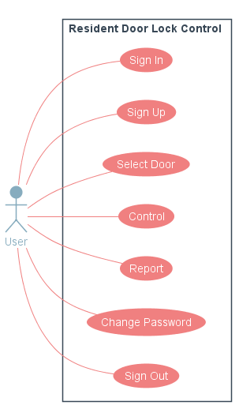
Use Case

Slide 3
Use Case ที่ 1 : Sing In
Actor ที่เกี่ยวข้อง : User
Main flow :
- User เข้าสู่ระบบโดยใส่ User Name และ Password เพื่อเข้าใช้งาน Application ทุกครั้งที่จะเข้าใช้งาน
Exceptional flow :
- กรณีผู้ใช้ป้อน Username และ Password ไม่ตรงกับที่มีในระบบระบบจะแสดง Dialog ไม่สามารถเข้าสู่ระบบได้ ให้ผู้ใช้กรอก Username และ Password ใหม่อีกครั้ง

Slide 4
Use Case ที่ 2 : Sing Up
Actor ที่เกี่ยวข้อง : User
Main flow :
- User สามารถลงทะเบียนโดยใส่ Key Code, User Name, Password และ Confirm Password
Exceptional flow :
- กรณีผู้ใช้ป้อน Username ซ้ำที่มีในระบบระบบจะแสดง Dialog ว่ามีชื่อผู้ใช้อยู่แล้ว ให้ผู้ใช้เปลี่ยน Username
- กรณีผู้ใช้ป้อน Key Code ไม่ถูกต้องจะไม่สามารถลงทะเบียนระบบได้ให้ผู้ใช้กรอกใหม่อีกครั้ง
- กรณีผู้ใช้ป้อน Password ไม่ตรงกับ Confirm Password ระบบจะแสดง Dialog ว่า Passwordไม่ถูกต้อง

Slide 5
Use Case ที่ 3 : Select Door
Actor ที่เกี่ยวข้อง : User
Main flow :
- ผู้ใช้สามารถเลือกประตูที่จะต้องการควบคุมได้ โดยจะมีชื่อของประตูแสดงอยู่ให้เลือกในหน้าของผู้ใช้งาน

Slide 6
Use Case ที่ 4 : Control
Actor ที่เกี่ยวข้อง : User
Main flow :
- ผู้ใช้สามารถควบคุมการล็อกหรือการปลดล็อกของประตูได้ โดยจะมีสถานะของประตูบอกว่าล็อกอยู่หรือปลดล็อกอยู่
Exceptional flow :
- กรณีที่ประตูไม่ได้ปิดจะมี Dialog ขึ้นมาว่าประตูเปิดอยู่ไม่สามารถล็อกได้

Slide 7
Use Case ที่ 5 : Report
Actor ที่เกี่ยวข้อง : User
Main flow :
- เป็นการเรียกดูประวัติการ control ประตูว่าใครเป็นคน control วันและเวลาไหน

Slide 8
Use Case ที่ 6 : Change Password
Actor ที่เกี่ยวข้อง : User
Main flow :
- ผู้ใช้สามารถเปลี่ยนรหัสของ application ได้ โดยใส่ Password เก่า Password ใหม่และยืนยันรหัส
Exceptional flow :
- กรณีผู้ใช้ป้อน Password เก่าไม่ตรงกับในระบบ ระบบแสดง Dialog ว่า Password ไม่ถูกต้อง
- กรณีการยืนยันรหัสไม่ตรง ระบบแสดง Dialog ว่า Password ไม่ตรงกัน

Slide 9
Use Case ที่ 7 : Sing Out
Actor ที่เกี่ยวข้อง : User
Main flow :
- ผู้ใช้สามารถ Sing Out ออกจากระบบได้

Slide 10
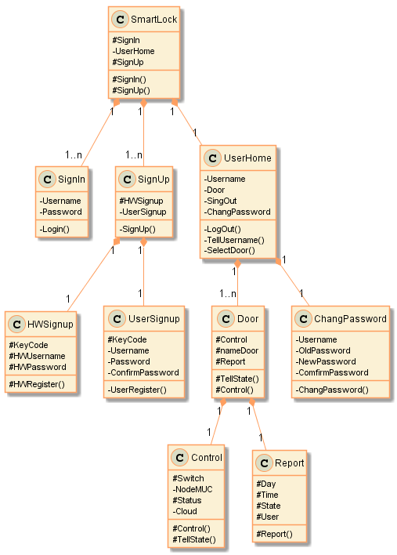
Class Diagram

Slide 11
Sequence Diagram

Slide 12
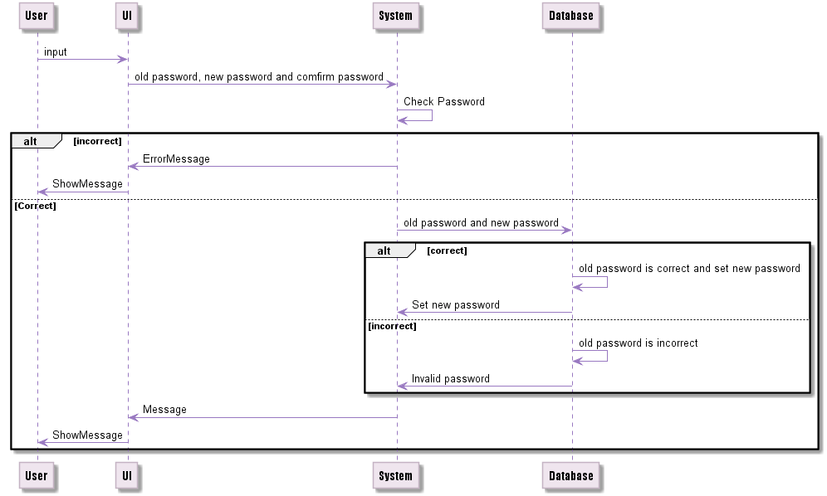
เปลี่ยนรหัส

Slide 13
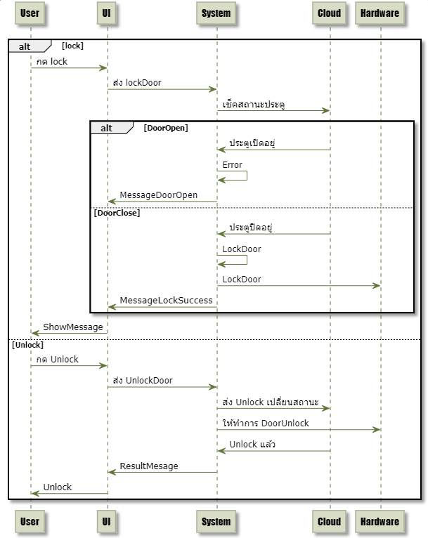
Control Door

Slide 14
State Diagram

Slide 15
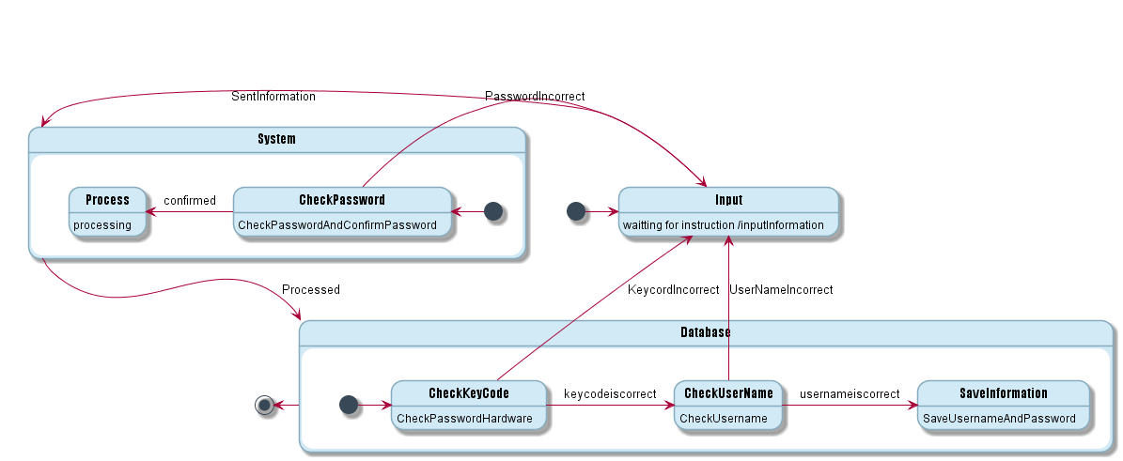
Sign Up

Slide 16
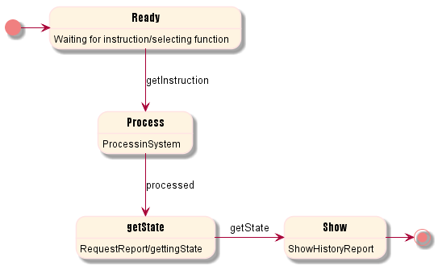
Report

Slide 17
Thank You

